Slide 1

KELOMPOK LABUBU
Dataset Iklim Harian BMKG
Stasiun Meteorologi Juanda
Mata Kuliah Big Data · 2025/2026

Slide 2
KELOMPOK LABUBU
Anggota Kelompok
Baihaqi Nur Muhammad
Muhammad Jazuli
Daffa Muhammad Khrisadi
MADE SURYA DARMAWAN RIJASA
24083010111
24083010093
24083010062
24083010119
Mata Kuliah Big Data · 2025/2026

Slide 3
LATAR BELAKANG
Latar Belakang
Mengapa Data Iklim Penting?
🌾
Pertanian
✈️
Penerbangan
Indonesia sebagai negara tropis memiliki pola iklim yang dinamis dan rentan terhadap cuaca ekstrem. BMKG menghasilkan data iklim harian dalam jumlah besar yang tidak lagi dapat diolah secara konvensional. Diperlukan pendekatan Big Data untuk menganalisis pola, tren, dan anomali iklim secara efisien dan menyeluruh. Oleh karena itu, dibutuhkan pendekatan Big Data yang mampu menangani data dalam skala besar, beragam jenis, dan terus bertambah secara real-time.
Indonesia rentan terhadap bencana hidrometeorologi seperti banjir, kekeringan, dan angin kencang
Cuaca ekstrem berdampak langsung pada sektor penerbangan, pertanian, dan kelautan
Data iklim harian BMKG menjadi sumber primer pemantauan dan peringatan dini cuaca
Jadwal tanam & irigasi
Keselamatan penerbangan
🌊
Kelautan
🏙️
Tata Kota
Peringatan gelombang
Manajemen banjir

Slide 4
TUJUAN
Tujuan
Tujuan pebelitian ini adalah untuk membuktikan bahwa dataset iklim harian BMKG memenuhi karakteristik 5V Big Data.
01
Memahami Konsep 5V
02
Menerapkan 5V pada Dataset
Menjelaskan pengertian Volume, Velocity, Variety, Veracity, dan Value sebagai karakteristik utama Big Data
Membuktikan setiap karakteristik 5V terpenuhi dalam dataset iklim harian BMKG Stasiun Meteorologi Juanda
03
Analisis Data Iklim
04
Menghasilkan Insight
Menganalisis pola curah hujan, suhu, kelembapan, dan parameter iklim lainnya selama Maret 2025–Maret 2026
Menghasilkan insight bermakna dari data iklim yang bermanfaat bagi penerbangan, pertanian, dan mitigasi bencana
Menganalisis data iklim harian BMKG Stasiun Juanda untuk memahami pola musiman, mendeteksi anomali cuaca ekstrem, menganalisis tren jangka panjang, serta menyajikan hasil dalam bentuk visualisasi yang informatif sebagai dasar pengambilan keputusan berbasis data.

Slide 5
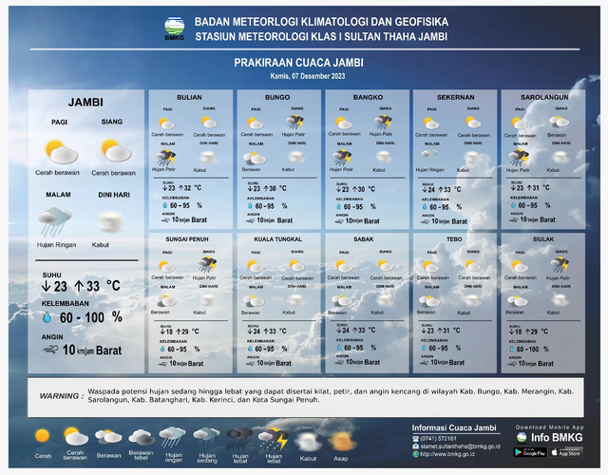
SUMBER DATA
Sumber Data
13
365+
11
File XLSX
Total Record
Parameter Iklim
Informasi Dataset
11 Parameter Iklim
Sumber
BMKG — bmkg.go.id
TN / TX / TAVG
Suhu min, maks, rata-rata (°C)
Stasiun
Meteorologi Juanda, Surabaya
RH_AVG
Kelembapan relatif rata-rata (%)
ID WMO
96935
RR
Curah hujan harian (mm)
Koordinat
-7.38° LS, 112.78° BT
SS
Lama penyinaran matahari (jam)
Elevasi
3 Meter dpl
FF_X / FF_AVG
Kec. angin maks & rata-rata (m/s)
Periode
Maret 2025 – Maret 2026
DDD_X
Arah angin saat kec. maksimum (°)
Format
Microsoft Excel (.xlsx)
DDD_CAR
Arah angin terbanyak (kompas)

Slide 6
KARAKTERISTIK
5V Big Data
Dataset Iklim Harian BMKG
Stasiun Meteorologi Juanda
Volume
Velocity
Variety
Veracity
Value
Mata Kuliah Big Data · 2025/2026

Slide 7
OVERVIEW
Apa itu 5V Big Data?
5V adalah karakteristik utama yang membedakan Big Data dari data biasa. Setiap V menggambarkan dimensi berbeda dari kompleksitas data skala besar.
V
V
V
V
V
Volume
Velocity
Variety
Veracity
Value
📦
⚡
🗂️
✅
💡
Ukuran & jumlah
data yang sangat besar
Kecepatan data
dibuat & diproses
Keberagaman jenis
dan format data
Keakuratan &
kepercayaan data
Nilai & manfaat
yang dihasilkan
Dataset BMKG Stasiun Juanda memenuhi semua karakteristik 5V Big Data — dibuktikan pada slide berikut.

Slide 8
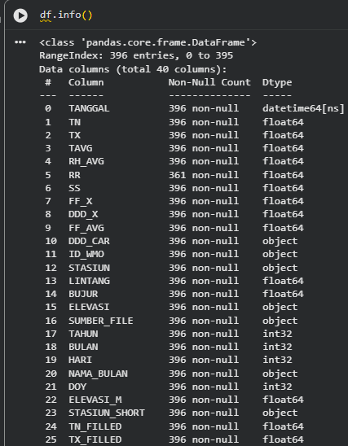
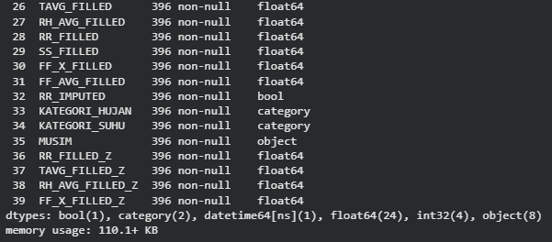
V
Volume — Ukuran Data yang Besar
Volume mengacu pada jumlah data yang sangat besar, baik dari sisi baris, kolom, maupun ukuran file.
13
365+
11
~13bln
File XLSX
Baris Data
Kolom Parameter
Periode Data
Dari hasil eksplorasi awal menggunakan df.info(), terlihat bahwa dataset ini memiliki 365 baris dengan 11 kolom, mulai dari identitas waktu, parameter suhu, kelembapan, curah hujan, penyinaran matahari, hingga kecepatan dan arah angin. Seluruh data telah berhasil di-merge dari 13 file XLSX bulanan menjadi satu DataFrame utuh.

Slide 9
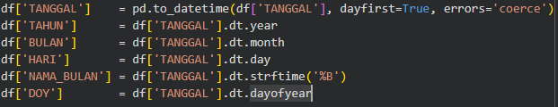
V
Velocity — Kecepatan Data
Velocity mengacu pada kecepatan data dihasilkan, dikumpulkan, dan diproses secara berkelanjutan.
Alur Pengumpulan Data BMKG:
Sensor
Otomatis
Perekaman
Harian
Kompilasi
Bulanan
Publikasi
BMKG
Download
& Analisis
▶
▶
▶
▶
24 jam/hari
Setiap hari
Per bulan
bmkg.go.id
Dataset kita
Code:
Bukti di Dataset BMKG
Data direkam otomatis setiap hari oleh sensor BMKG
1 record baru dihasilkan setiap hari per stasiun
File laporan tersedia rutin setiap bulan — update konsisten
Sensor bekerja real-time 24 jam tanpa henti

Slide 10
V
Variety — Keberagaman Data
Variety mengacu pada keberagaman jenis, format, dan tipe data yang dikumpulkan dalam satu dataset.
11 Parameter Iklim dalam Dataset:
Kolom | Keterangan | Satuan | Tipe
TN | Suhu Minimum | °C | Float64
TX | Suhu Maksimum | °C | Float64
TAVG | Suhu Rata-rata | °C | Float64
RH_AVG | Kelembapan Relatif | % | Float64
RR | Curah Hujan | mm | Float64
SS | Penyinaran Matahari | jam | Float64
FF_X | Kec. Angin Maksimum | m/s | Float64
DDD_X | Arah Angin (maks) | ° | Float64
FF_AVG | Kec. Angin Rata-rata | m/s | Float64
DDD_CAR | Arah Angin Terbanyak | — | Object
TANGGAL | Tanggal Pengukuran | — | Datetime
Tipe Data yang Ada
Numerik kontinu (9 kolom): suhu, RR, dll
Kategorik/teks (1 kolom): DDD_CAR (W, SW, dll)
Datetime (1 kolom): TANGGAL

Slide 11
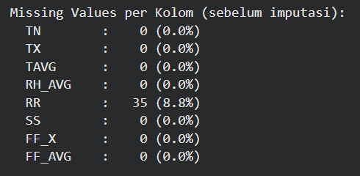
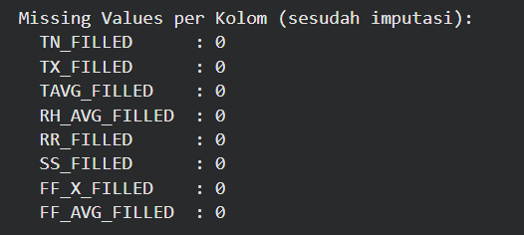
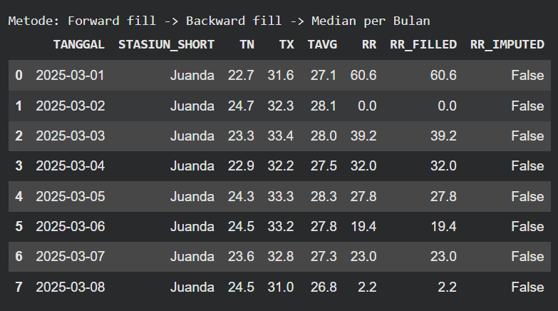
V
Veracity — Keakuratan & Kepercayaan Data
Veracity mengacu pada sejauh mana data dapat dipercaya — mencakup identifikasi noise, penanganan error sensor, dan imputasi nilai hilang agar data siap dianalisis.
Sebelum Penanganan Missing Values
Sesudah Penanganan Missing Values
Nilai kosong/NaN
ditemukan pada kolom RR
Nilai kosong/NaN pada kolom RR berhasil di tangani
Pada tahap Veracity, ditemukan 35 missing values (8.8%) pada kolom RR (curah hujan) yang bersumber dari kode error 8888 dan 9999 milik BMKG — menandakan sensor tidak dapat melakukan pengukuran pada hari tersebut. Kolom parameter lainnya tidak memiliki missing value.
Penanganan dilakukan melalui pipeline tiga tahap: (1) Forward Fill — mengisi dengan nilai hari sebelumnya; (2) Backward Fill — fallback jika forward fill tidak tersedia; (3) Median per Bulan — mengisi sisa missing menggunakan median bulanan yang mencerminkan pola musiman. Hasilnya, seluruh missing value berhasil ditangani hingga 0. Kolom RR_IMPUTED dibuat sebagai flag transparansi: True = data hasil imputasi, False = data asli BMKG.

Slide 12
V
Value — Nilai & Manfaat Data
Value adalah nilai akhir yang dapat diambil dari data setelah melalui proses analisis — ini adalah tujuan utama Big Data.
✈️
Penerbangan Juanda
🌊
Mitigasi Banjir
🌾
Pertanian Jawa Timur
Analisis menunjukkan curah hujan tertinggi terjadi pada bulan November–Maret (musim hujan), dengan intensitas hujan kategori Lebat hingga Sangat Lebat yang berpotensi mengganggu operasional penerbangan. Kecepatan angin maksimum (FF_X) juga meningkat signifikan di periode ini. Data ini menjadi dasar penetapan jadwal penerbangan dan prosedur keselamatan di Bandara Juanda.
Berdasarkan analisis anomali (z-score > 2), ditemukan sejumlah hari dengan curah hujan ekstrem yang berpotensi memicu banjir di wilayah Surabaya. Pola hujan lebat terkonsentrasi pada bulan November–April (Musim Hujan), dengan curah hujan harian tertinggi mencapai kategori Ekstrem. Data ini dapat dimanfaatkan sebagai sistem peringatan dini banjir berbasis data iklim aktual BMKG.
Musim kemarau (Mei–Oktober) dengan curah hujan rendah dan penyinaran matahari tinggi adalah periode optimal untuk menanam padi gogo atau palawija. Sebaliknya, musim hujan (November–April) cocok untuk padi sawah karena curah hujan mencukupi kebutuhan irigasi. Data suhu rata-rata 27–29°C sepanjang tahun juga mendukung pertumbuhan tanaman tropis secara konsisten.
📊
Analisis Tren Iklim
🔬
Penelitian Iklim
🏙️
Tata Kota Surabaya
Analisis tren linear menunjukkan suhu rata-rata (TAVG) mengalami tren NAIK selama periode Maret 2025–Maret 2026, sementara curah hujan (RR) menunjukkan fluktuasi musiman yang jelas. Kelembapan relatif konsisten di kisaran 75–85%. Tren ini menjadi sinyal penting bagi kebijakan lingkungan dan adaptasi perubahan iklim di Surabaya.
Dataset 13 bulan (365+ record) dari Stasiun Juanda mencakup 11 parameter iklim harian yang telah melalui proses cleaning dan imputasi. Dataset ini memiliki korelasi kuat antara suhu dan kelembapan (negatif) serta antara curah hujan dan kelembapan (positif), menjadikannya baseline valid untuk penelitian klimatologi dan meteorologi akademik di kawasan Surabaya.
Konsentrasi hujan lebat pada bulan November–April mengindikasikan beban drainase tinggi di wilayah Surabaya. Data curah hujan harian ekstrem dari BMKG dapat digunakan untuk merancang kapasitas drainase dan lokasi ruang hijau sebagai area resapan air, guna meminimalkan risiko banjir perkotaan berbasis data iklim aktual.

Slide 13
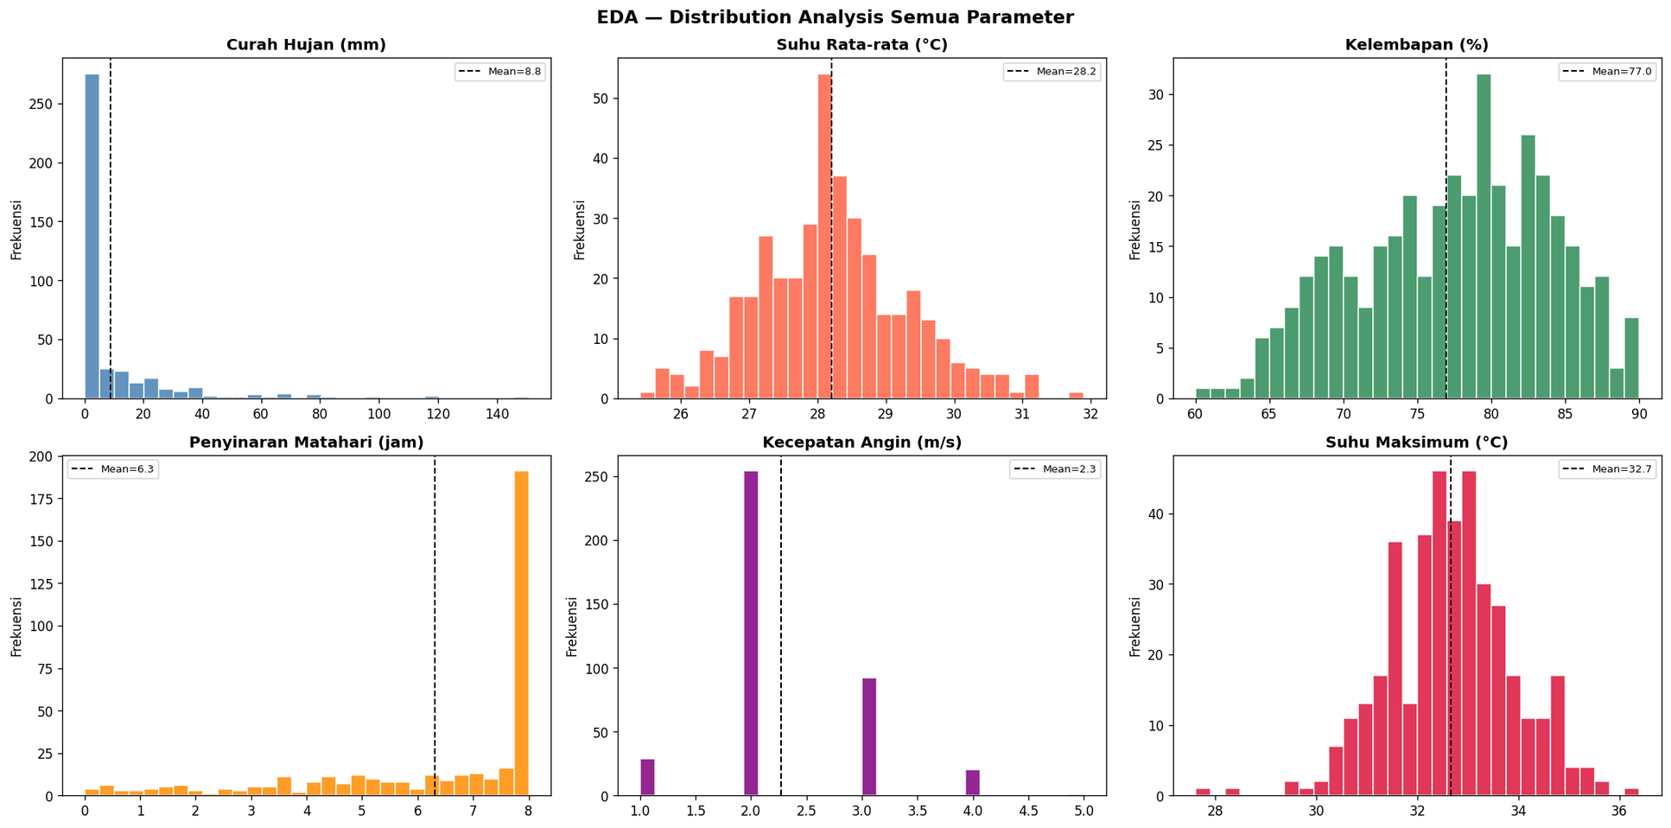
SUMBER DATA
Visualisasi
Analisis Distribusi

Slide 14
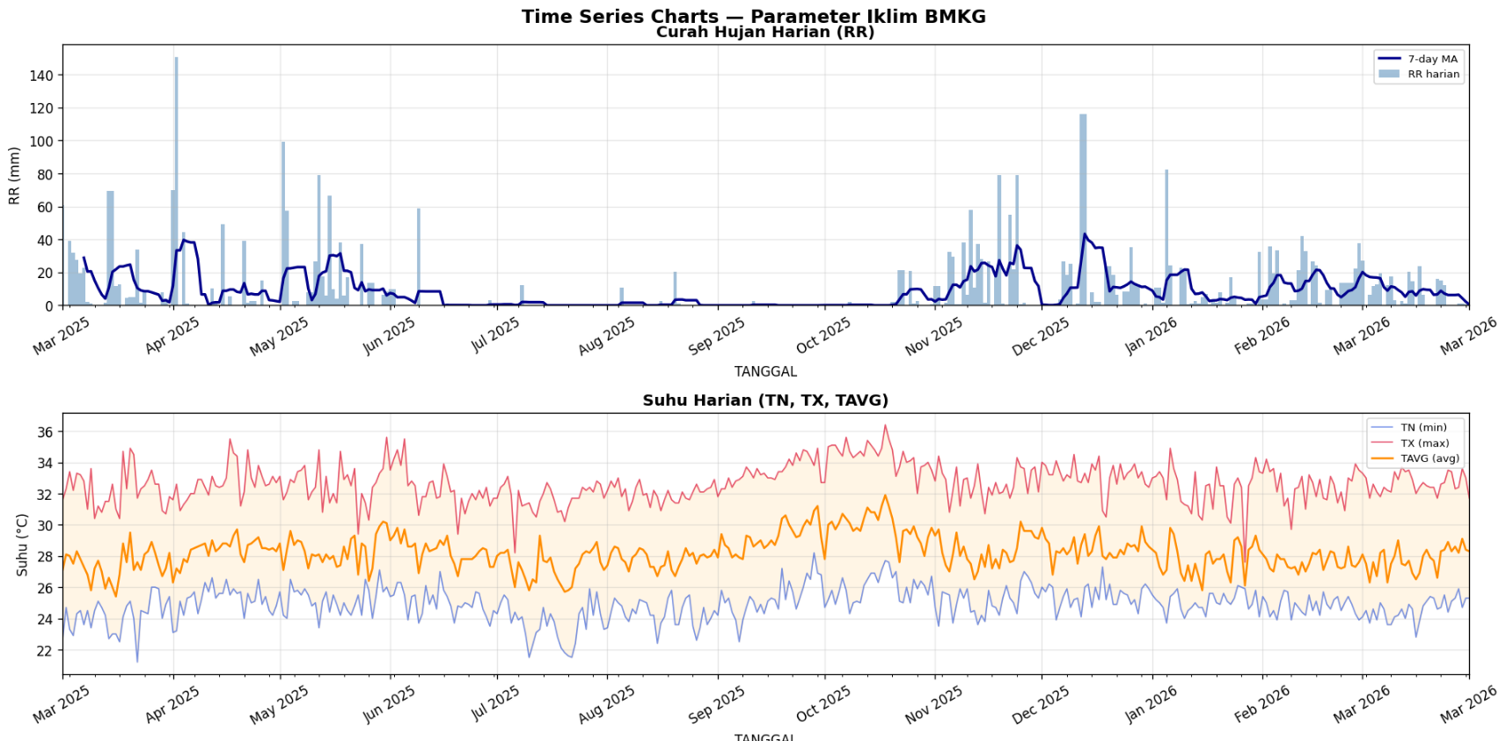
SUMBER DATA
Visualisasi
Grafik Time Series

Slide 15
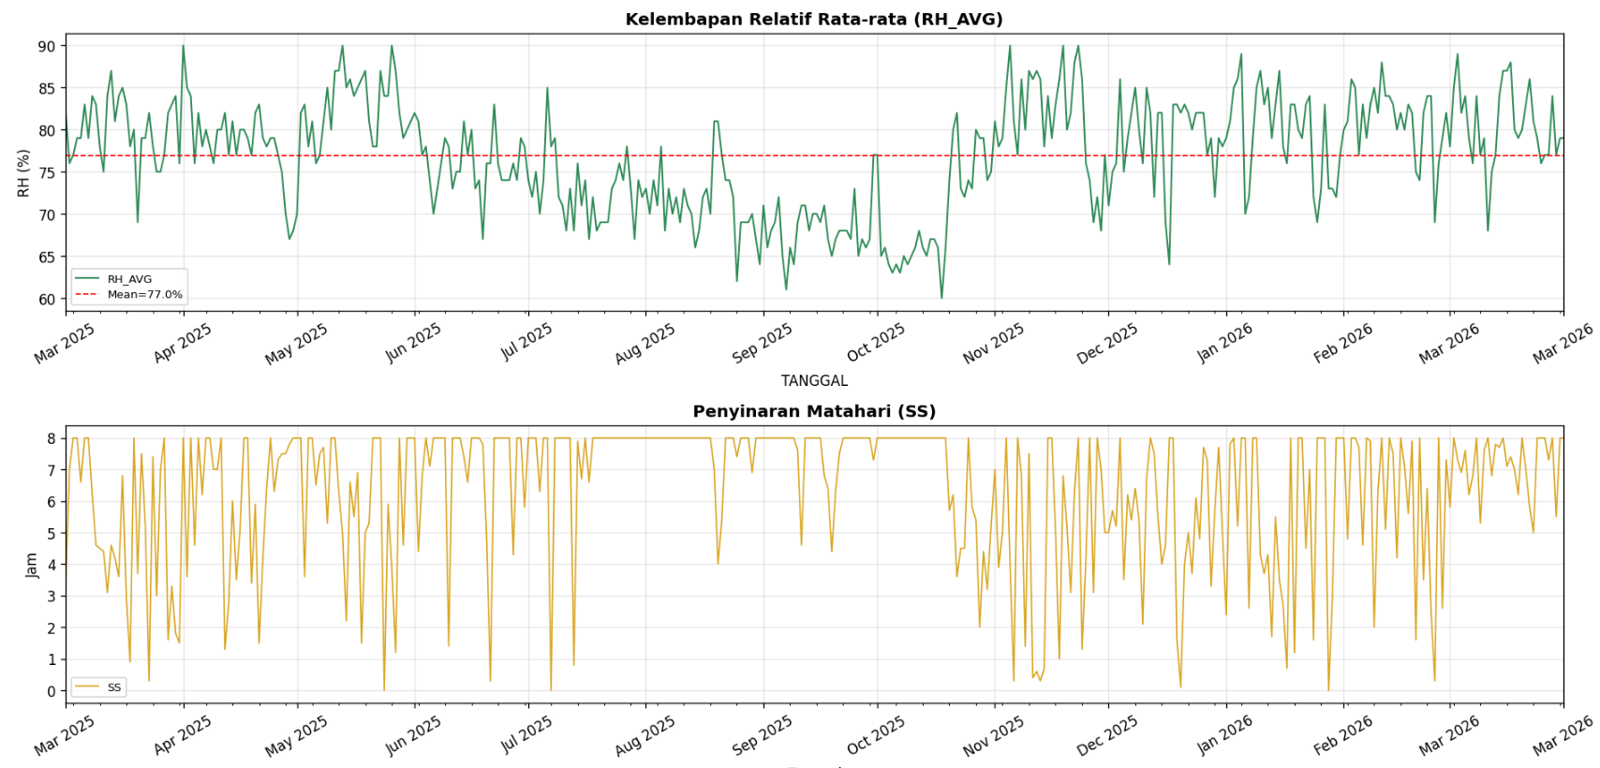
SUMBER DATA
Visualisasi
Grafik Time Series

Slide 16
Kesimpulan
Dataset Iklim Harian BMKG Stasiun Meteorologi Juanda terbukti memenuhi seluruh karakteristik 5V Big Data.
Volume
13 file · 365+ baris · 11 kolom — data cukup besar untuk analisis iklim tahunan
Velocity
Data direkam otomatis harian oleh sensor BMKG — update rutin konsisten setiap hari
Variety
3 tipe data berbeda: numerik (9 kolom), teks/kategorik (1), dan datetime (1)
Veracity
Ditemukan kode error 8888/9999 & missing values — ditangani dengan cleaning & imputasi
Value
Insight berguna: penerbangan Juanda, mitigasi banjir, pertanian & tata kota Surabaya
Dataset BMKG Stasiun Juanda terbukti memenuhi seluruh karakteristik 5V Big Data.

